Slide 1





)
)
)
BÀI 4: KHẢO SÁT HÀM SỐ VÀ VẼ ĐỒ THỊ MỘT SỐ HÀM SỐ CƠ BẢN (TIẾT 5)
)
)
)
)
)
)
)
)
)
)
)
)
)
)
)

Slide 2
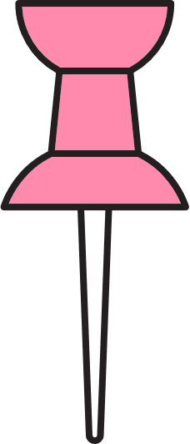

NỘI DUNG TIẾT HỌC
V.
VẬN DỤNG ĐẠO HÀM VÀ KHẢO SÁT HÀM SỐ ĐỂ GIẢI QUYẾT MỘT SỐ VẤN ĐỀ LIÊN QUAN ĐẾN THỰC TIỄN
VẬN DỤNG ĐẠO HÀM VÀ KHẢO SÁT HÀM SỐ ĐỂ GIẢI QUYẾT MỘT SỐ VẤN ĐỀ LIÊN QUAN ĐẾN THỰC TIỄN

Slide 3
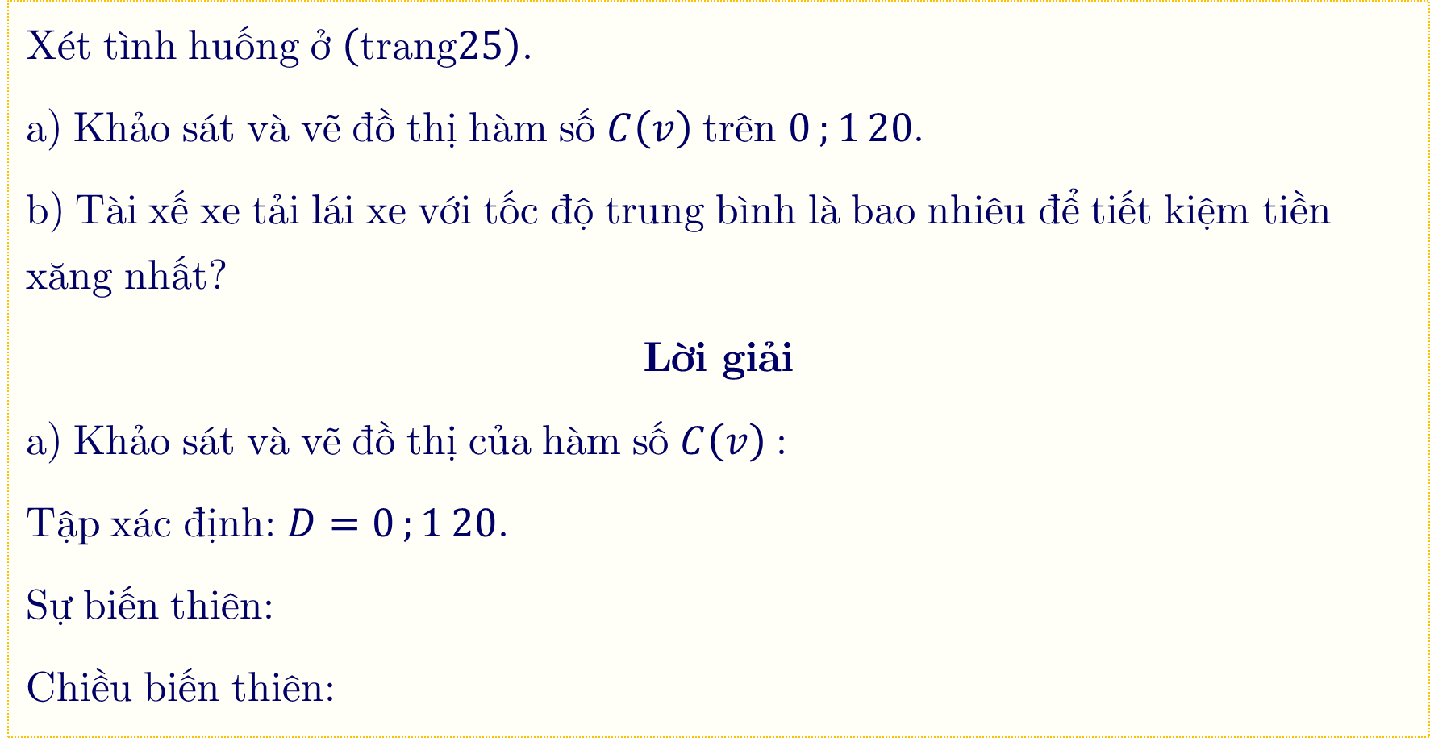
Ví dụ 7:
Xét tình huống ở $\left(\text{trang}25\right)$.
a) Khảo sát và vẽ đồ thị hàm số $C\left(v\right)$ trên $\left.0;{1}20\right.$.
b) Tài xế xe tải lái xe với tốc độ trung bình là bao nhiêu để tiết kiệm tiền xăng nhất?
Lời giải
a) Khảo sát và vẽ đồ thị của hàm số $C\left(v\right)$ :
Tập xác định: $D=\left.0;{1}20\right.$.
Sự biến thiên:
Chiều biến thiên:

Slide 4
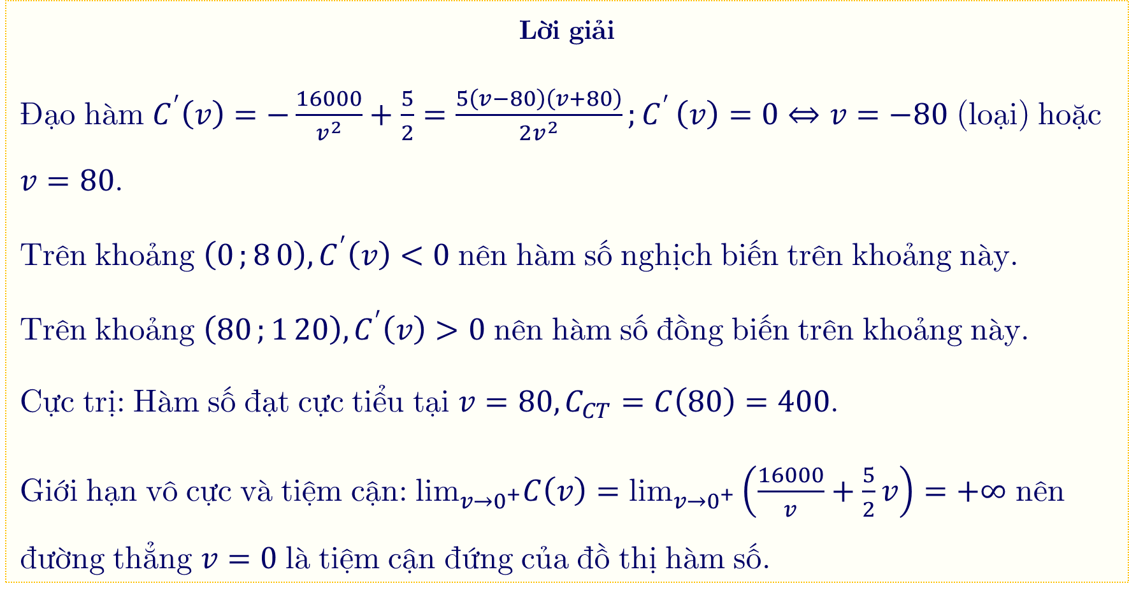
Ví dụ 7:
Lời giải
Đạo hàm $C^{′}\left(v\right)=−\frac{16000}{v^{2}}+\frac{5}{2}=\frac{5\left(v−80\right)\left(v+80\right)}{2v^{2}}{;{C}}^{′}\left(v\right)=0⇔v=−80$ (loại) hoặc $v=80$.
Trên khoảng $\left(0;{8}0\right),C^{′}\left(v\right)<0$ nên hàm số nghịch biến trên khoảng này.
Trên khoảng $\left(80;{1}20\right),C^{′}\left(v\right)>0$ nên hàm số đồng biến trên khoảng này.
Cực trị: Hàm số đạt cực tiểu tại $v=80,C_{CT}=C\left(80\right)=400$.
Giới hạn vô cực và tiệm cận: $\text{li}{\text{m}}_{v→0^{+}}C\left(v\right)=\text{li}{\text{m}}_{v→0^{+}}\left(\frac{16000}{v}+\frac{5}{2}v\right)=+∞$ nên đường thẳng $v=0$ là tiệm cận đứng của đồ thị hàm số.

Slide 5
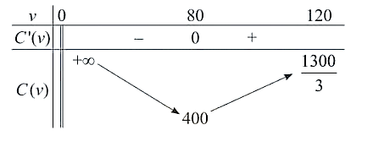

Ví dụ 7:
Lời giải
Bảng biến thiên:
Đồ thị:
Đồ thị hàm số có điểm cực tiểu $\left(80;{4}00\right)$ và đi qua các điểm
$\left(40;{5}00\right),\left(100;{4}10\right)$, $\left(120;{\frac{1300}{3}}\right)$ như Hình 7.

Slide 6
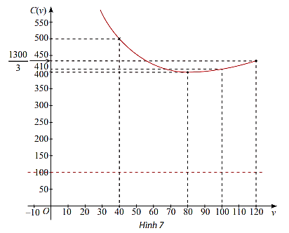

Ví dụ 7:
Lời giải
b) Quan sát đồ thị hàm số,
ta nhận thấy hàm số đạt
GTNN khi $v=80$ và GTNN là 400 .
Như vậy, để tiết kiệm tiền xăng nhất,
tài xế nên chạy xe với tốc độ
trung bình là $80 \text{km}/h$.

Slide 7
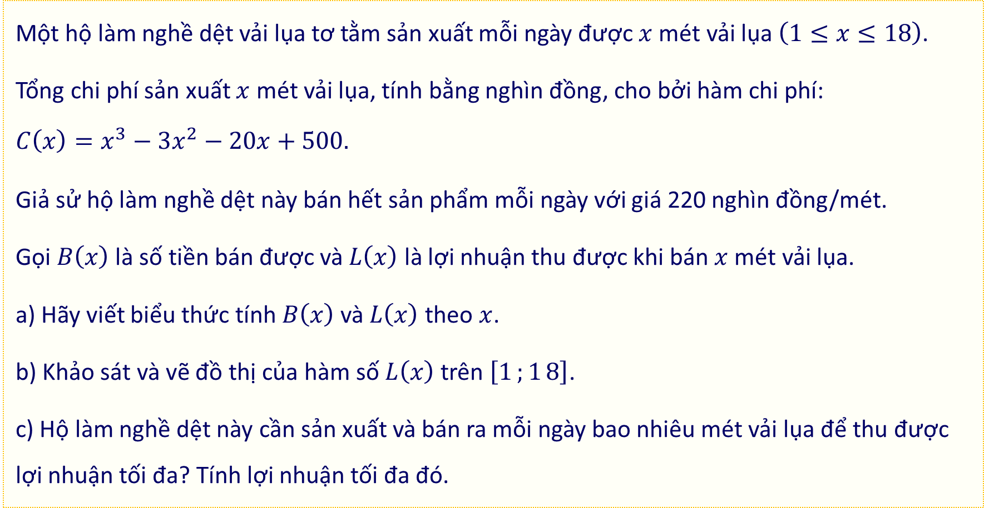
Ví dụ 8:
Một hộ làm nghề dệt vải lụa tơ tằm sản xuất mỗi ngày được $x$ mét vải lụa $\left(1≤x≤18\right)$.
Tổng chi phí sản xuất $x$ mét vải lụa, tính bằng nghìn đồng, cho bởi hàm chi phí:
$$C\left(x\right)=x^{3}−3x^{2}−20x+500.$$
Giả sử hộ làm nghề dệt này bán hết sản phẩm mỗi ngày với giá 220 nghìn đồng/mét.
Gọi $B\left(x\right)$ là số tiền bán được và $L\left(x\right)$ là lợi nhuận thu được khi bán $x$ mét vải lụa.
a) Hãy viết biểu thức tính $B\left(x\right)$ và $L\left(x\right)$ theo $x$.
b) Khảo sát và vẽ đồ thị của hàm số $L\left(x\right)$ trên $\left[1;{1}8\right]$.
c) Hộ làm nghề dệt này cần sản xuất và bán ra mỗi ngày bao nhiêu mét vải lụa để thu được lợi nhuận tối đa? Tính lợi nhuận tối đa đó.

Slide 8
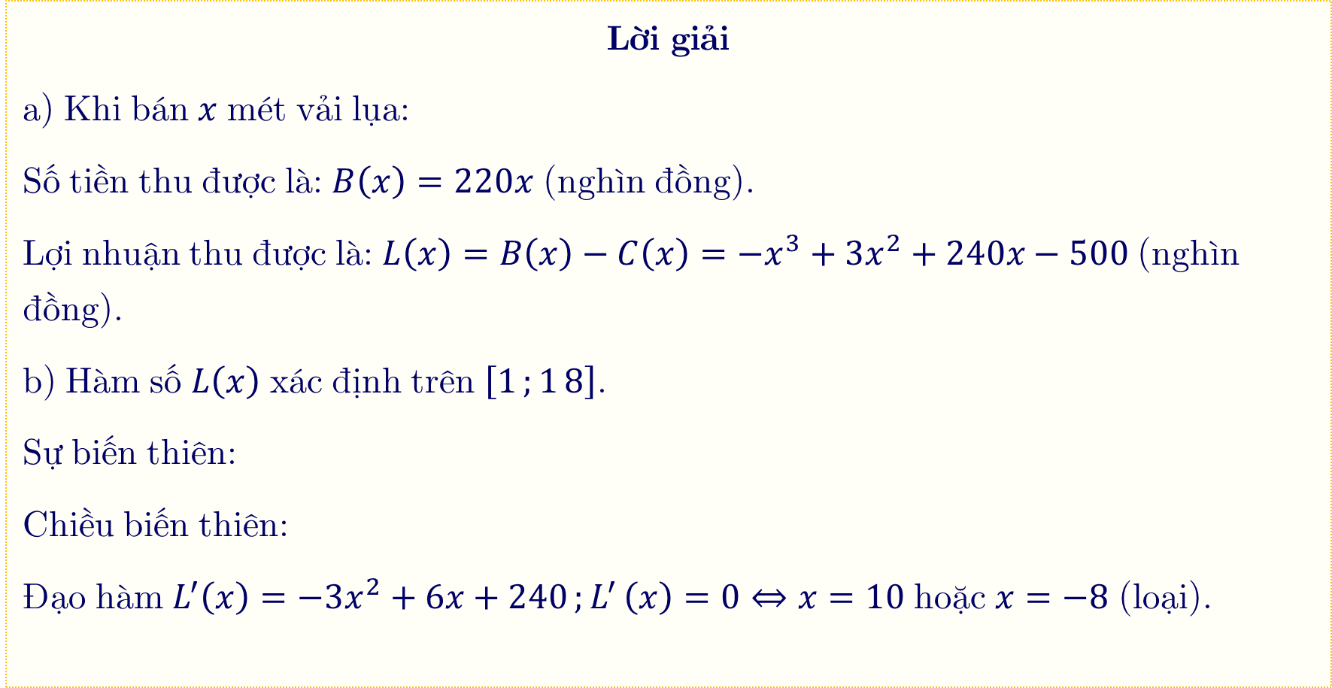
Ví dụ 8:
Lời giải
a) Khi bán $x$ mét vải lụa:
Số tiền thu được là: $B\left(x\right)=220x$ (nghìn đồng).
Lợi nhuận thu được là: $L\left(x\right)=B\left(x\right)−C\left(x\right)=−x^{3}+3x^{2}+240x−500$ (nghìn đồng).
b) Hàm số $L\left(x\right)$ xác định trên $\left[1;{1}8\right]$.
Sự biến thiên:
Chiều biến thiên:
Đạo hàm $L^{′}\left(x\right)=−3x^{2}+6x+240{;{L}}^{′}\left(x\right)=0⇔x=10$ hoặc $x=−8$ (loại).

Slide 9
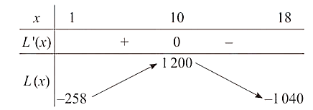
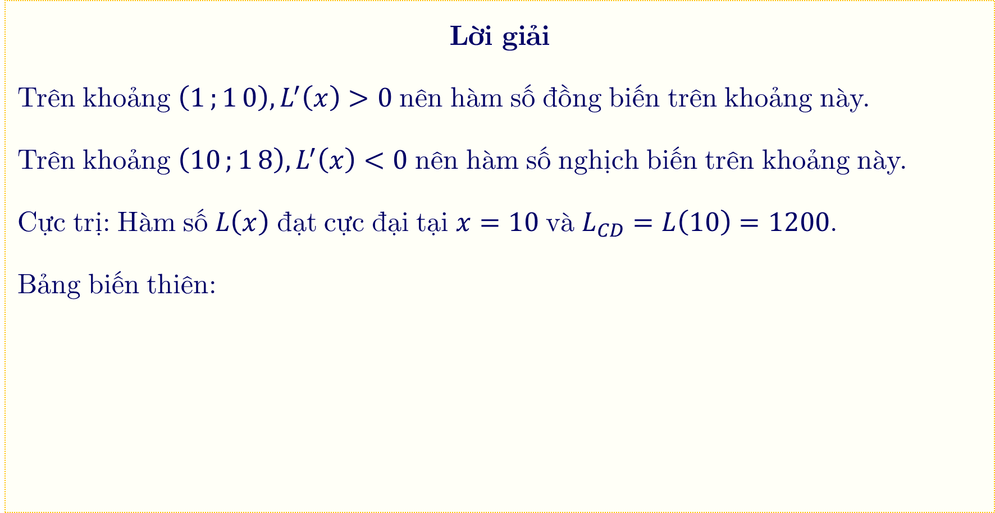
Ví dụ 8:
Lời giải
Trên khoảng $\left(1;{1}0\right),L^{′}\left(x\right)>0$ nên hàm số đồng biến trên khoảng này.
Trên khoảng $\left(10;{1}8\right),L^{′}\left(x\right)<0$ nên hàm số nghịch biến trên khoảng này.
Cực trị: Hàm số $L\left(x\right)$ đạt cực đại tại $x=10$ và $L_{CD}=L\left(10\right)=1200$.
Bảng biến thiên:

Slide 10
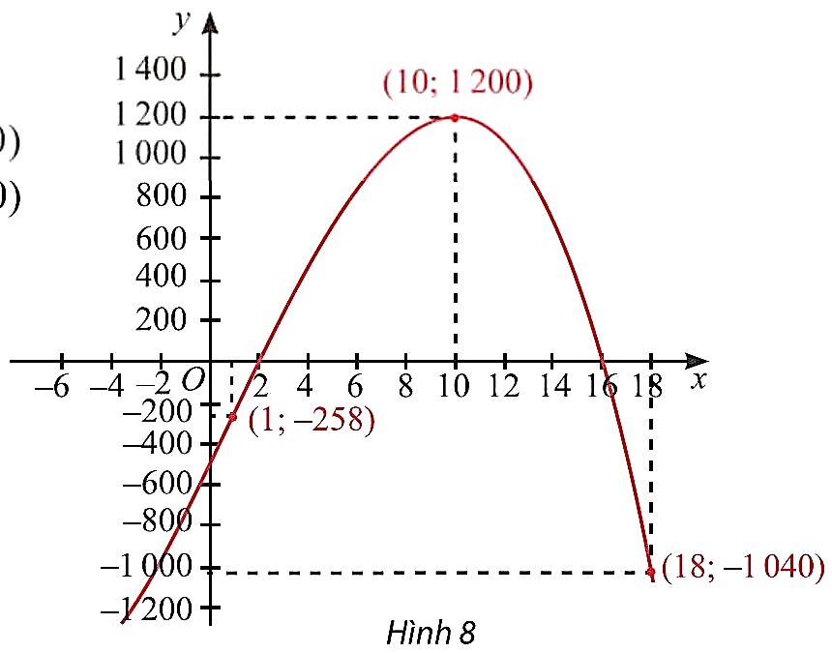

Ví dụ 8:
Lời giải
Đồ thị:
Đồ thị hàm số có điểm
cực đại $\left(10;{1}200\right)$
và đi qua các điểm
$$\left(1;{−}258\right),\left(18;{−}1040\right)$$
như Hình 8.

Slide 11
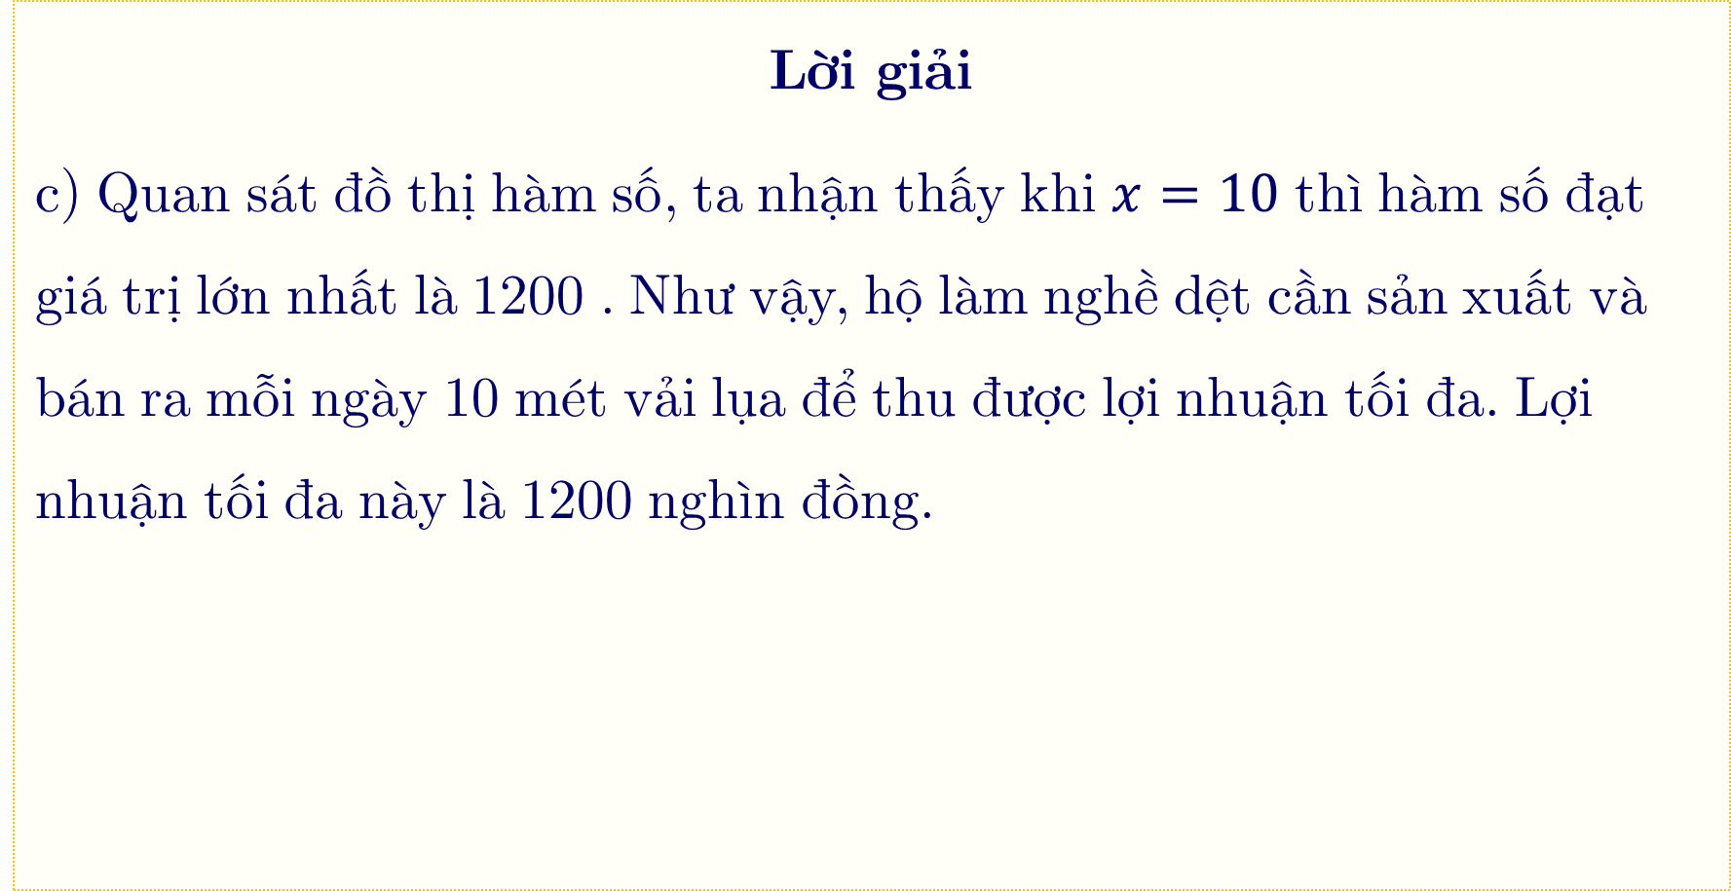
Ví dụ 8:
Lời giải
c) Quan sát đồ thị hàm số, ta nhận thấy khi $x=10$ thì hàm số đạt giá trị lớn nhất là 1200 . Như vậy, hộ làm nghề dệt cần sản xuất và bán ra mỗi ngày 10 mét vải lụa để thu được lợi nhuận tối đa. Lợi nhuận tối đa này là 1200 nghìn đồng.

Slide 12


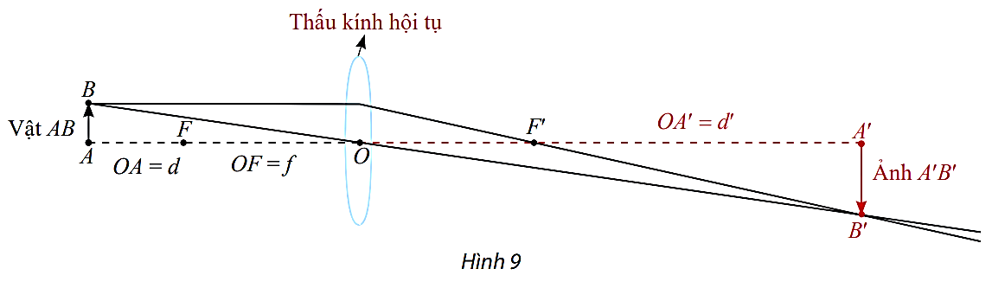

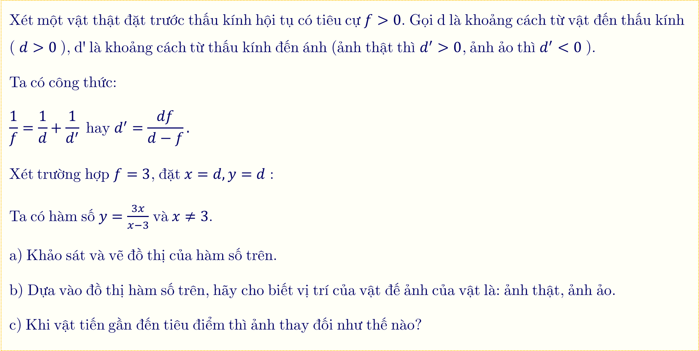
Thực hành 4
Xét một vật thật đặt trước thấu kính hội tụ có tiêu cự $f>0$. Gọi d là khoảng cách từ vật đến thấu kính ( $d>0$ ), d' là khoảng cách từ thấu kính đến ánh (ảnh thật thì $d^{′}>0$, ảnh ảo thì $d^{′}<0$ ).
Ta có công thức:
$$\frac{1}{f}=\frac{1}{d}+\frac{1}{d^{′}} \text{hay} d^{′}=\frac{df}{d−f}.$$
Xét trường hợp $f=3$, đặt $x=d,y=d$ :
Ta có hàm số $y=\frac{3x}{x−3}$ và $x≠3$.
a) Khảo sát và vẽ đồ thị của hàm số trên.
b) Dựa vào đồ thị hàm số trên, hãy cho biết vị trí của vật đế ảnh của vật là: ảnh thật, ảnh ảo.
c) Khi vật tiến gần đến tiêu điểm thì ảnh thay đối như thế nào?

Slide 13

Thực hành 4
Lời giải
a) Vì $d>0$ nên với $x=d$ thì $x>0$.
Xét hàm số $y=\frac{3x}{x−3}$ với $x>0$ và $x≠3$.
Tập xác định: $D=\left(0;{3}\right)∪\left(3;{+}∞\right)$.
Sự biến thiên:
Chiều biến thiên:
Đạo hàm $y^{′}=\frac{−9}{(x−3)^{2}}$. Vi $y^{′}<0$ với mọi $x>0$ và $x≠3$ nên hàm số nghịch biến trên mỗi khoảng $\left(0;{3}\right)$ và $\left(3;{+}∞\right)$.
Tiệm cận:

Slide 14
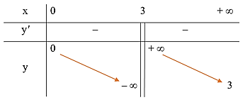

Thực hành 4
Lời giải
Ta có $\text{li}{\text{m}}_{x→+∞}y=\text{li}{\text{m}}_{x→+∞}\frac{3x}{x−3}=3$. Suy ra đường thắng $y=3$ là tiệm cận ngang của đồ thị hàm số.
Ta có $\text{li}{\text{m}}_{x→3^{−}}y=\text{li}{\text{m}}_{x→3^{−}}\frac{3x}{x−3}=−∞;{l}\text{i}{\text{m}}_{x→3^{+}}y=\text{li}{\text{m}}_{x→3^{+}}\frac{3x}{x−3}=+∞$. Suy ra đường thẳng $x=3$ là tiệm cận đứng của đồ thị hàm số.
Bảng biến thiên:

Slide 15
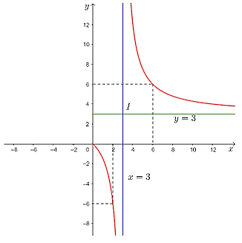

Thực hành 4
Lời giải
Đồ thị:
Đồ thị hàm số đi qua điếm $(2;{ }$- 6)
và điếm $\left(6;{6}\right)$.
Đồ thị của hàm số đã cho được
biếu diễn như hình dưới đây.

Slide 16
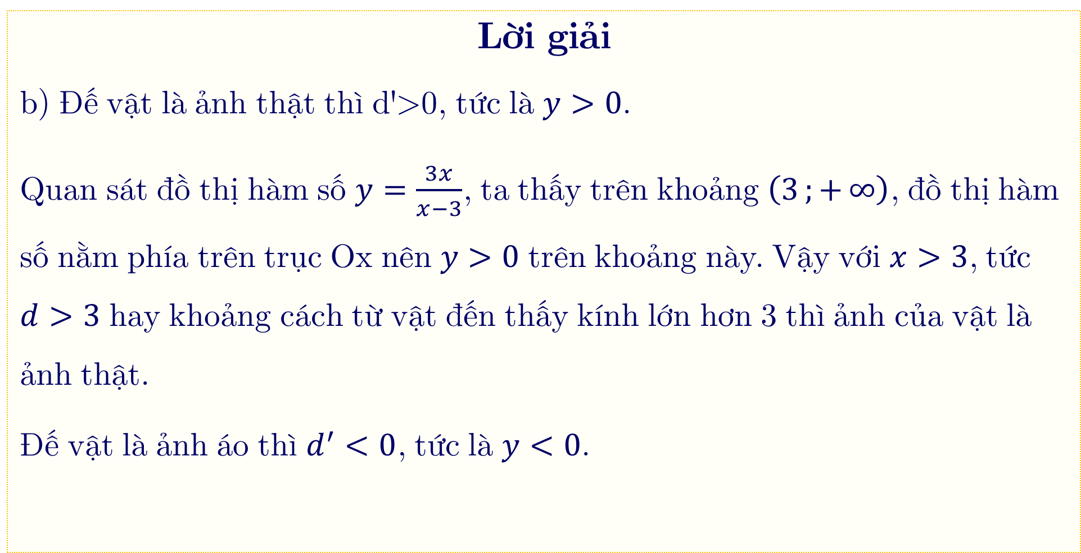
Thực hành 4
Lời giải
b) Đế vật là ảnh thật thì d'>0, tức là $y>0$.
Quan sát đồ thị hàm số $y=\frac{3x}{x−3}$, ta thấy trên khoảng $\left(3;{+}∞\right)$, đồ thị hàm số nằm phía trên trục $\text{Ox}$ nên $y>0$ trên khoảng này. Vậy với $x>3$, tức $d>3$ hay khoảng cách từ vật đến thấy kính lớn hơn 3 thì ảnh của vật là ảnh thật.
Đế vật là ảnh áo thì $d^{′}<0$, tức là $y<0$.

Slide 17
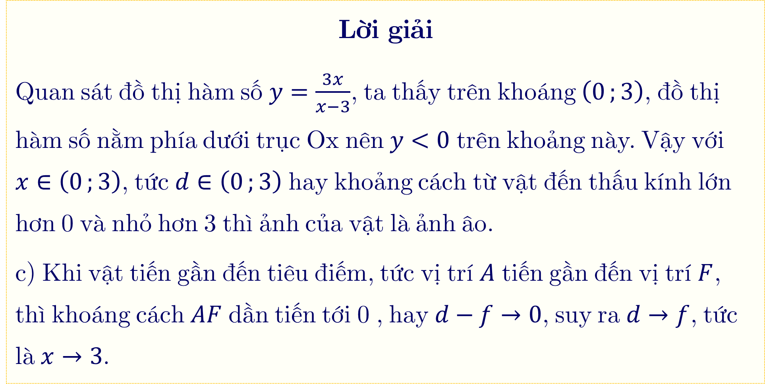
Thực hành 4
Lời giải
Quan sát đồ thị hàm số $y=\frac{3x}{x−3}$, ta thấy trên khoáng $\left(0;{3}\right)$, đồ thị hàm số nằm phía dưới trục $\text{Ox}$ nên $y<0$ trên khoảng này. Vậy với $x∈\left(0;{3}\right)$, tức $d∈\left(0;{3}\right)$ hay khoảng cách từ vật đến thấu kính lớn hơn 0 và nhỏ hơn 3 thì ảnh của vật là ảnh âo.
c) Khi vật tiến gần đến tiêu điếm, tức vị trí $A$ tiến gần đến vị trí $F$, thì khoáng cách $AF$ dần tiến tới 0 , hay $d−f→0$, suy ra $d→f$, tức là $x→3$.

Slide 18
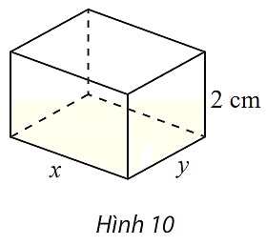
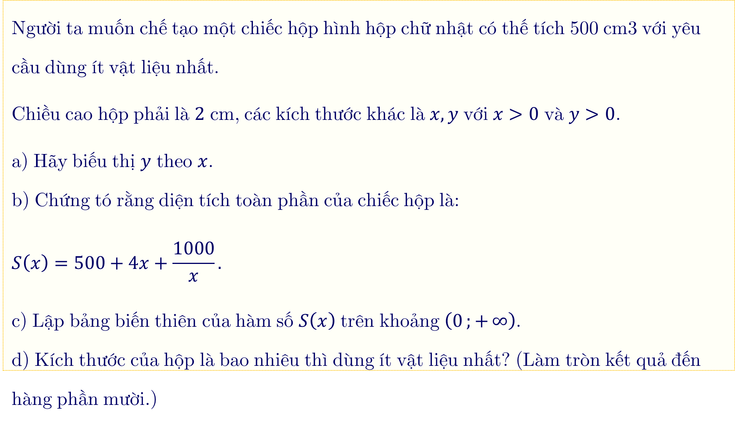
Thực hành 5
Người ta muốn chế tạo một chiếc hộp hình hộp chữ nhật có thế tích 500 cm3 với yêu cầu dùng ít vật liệu nhất.
Chiều cao hộp phải là $2 \text{cm}$, các kích thước khác là $x,y$ với $x>0$ và $y>0$.
a) Hãy biếu thị $y$ theo $x$.
b) Chứng tó rằng diện tích toàn phần của chiếc hộp là:
$$S\left(x\right)=500+4x+\frac{1000}{x}.$$
c) Lập bảng biến thiên của hàm số $S\left(x\right)$ trên khoảng $\left(0;{+}∞\right)$.
d) Kích thước của hộp là bao nhiêu thì dùng ít vật liệu nhất? (Làm tròn kết quả đến hàng phần mười.)

Slide 19
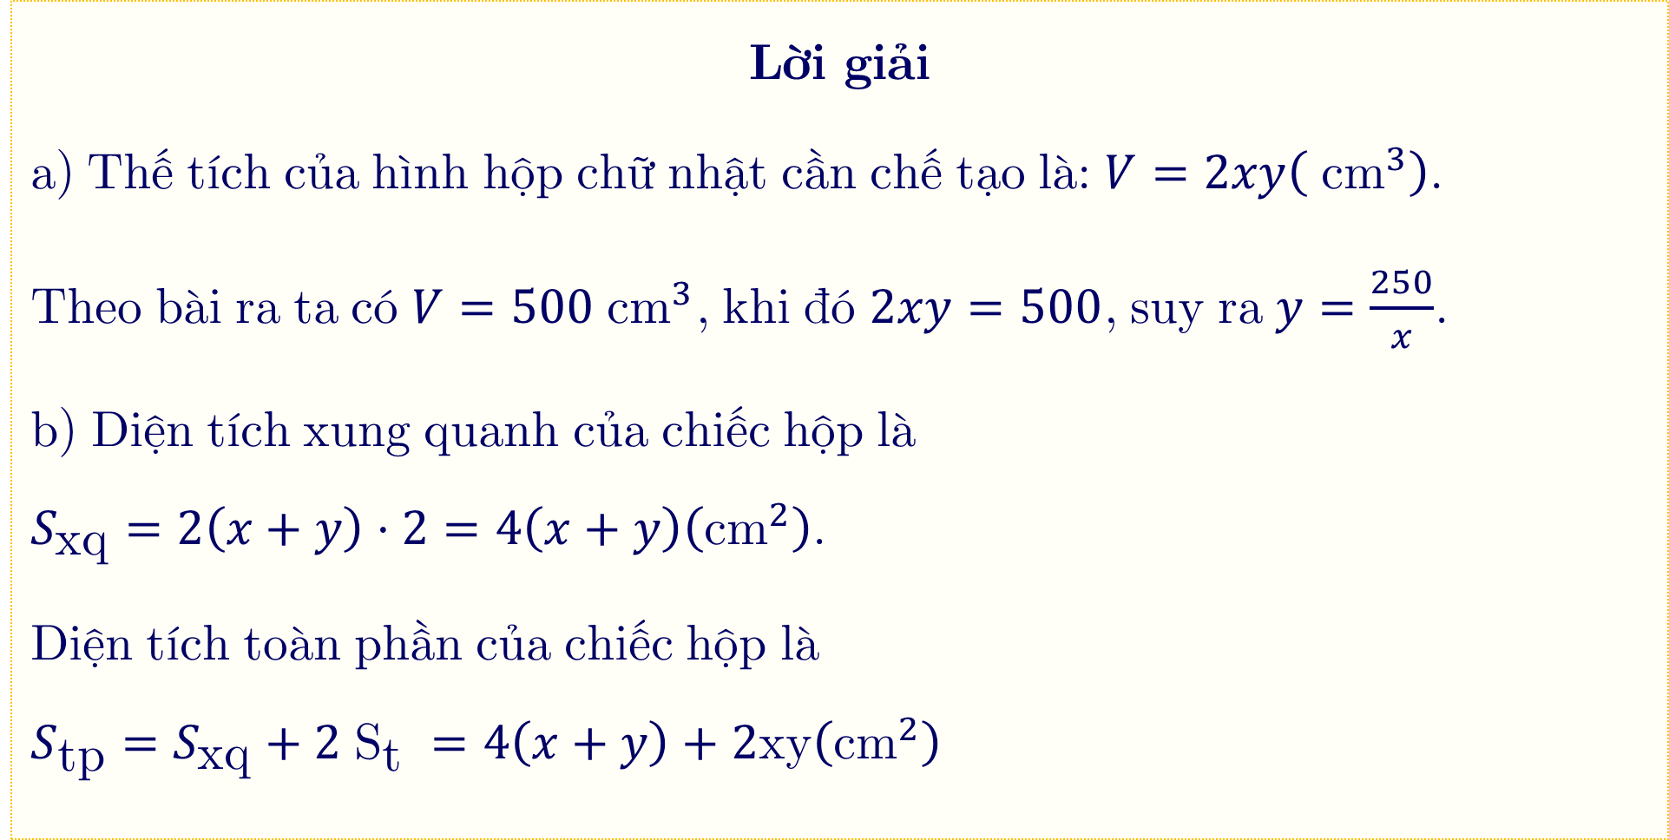
Thực hành 5
Lời giải
a) Thế tích của hình hộp chữ nhật cần chế tạo là: $V=2xy\left( \text{c}{\text{m}}^{3}\right)$.
Theo bài ra ta có $V=500 \text{c}{\text{m}}^{3}$, khi đó $2xy=500$, suy ra $y=\frac{250}{x}$.
b) Diện tích xung quanh của chiếc hộp là
$$S_{\text{xq}}=2\left(x+y\right)⋅2=4\left(x+y\right)\left(\text{c}{\text{m}}^{2}\right)\text{.}$$
Diện tích toàn phần của chiếc hộp là
$$S_{\text{tp}}=S_{\text{xq}}+2 {\text{S}}_{\text{t} }=4\left(x+y\right)+2\text{xy}\left(\text{c}{\text{m}}^{2}\right)$$

Slide 20
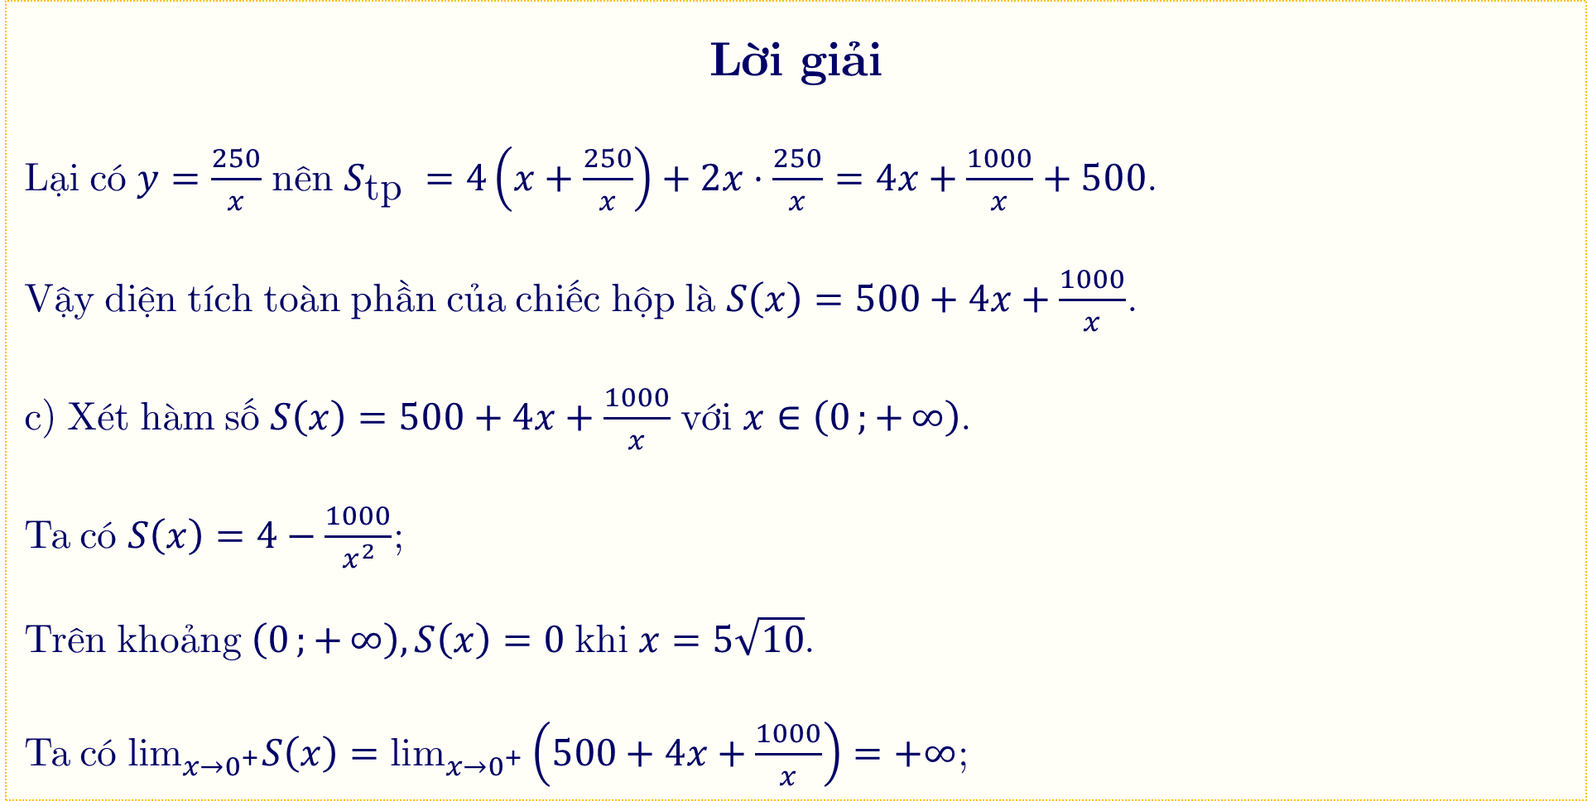
Thực hành 5
Lời giải
Lại có $y=\frac{250}{x}$ nên $S_{\text{tp} }=4\left(x+\frac{250}{x}\right)+2x⋅\frac{250}{x}=4x+\frac{1000}{x}+500$.
Vậy diện tích toàn phần của chiếc hộp là $S\left(x\right)=500+4x+\frac{1000}{x}$.
c) Xét hàm số $S\left(x\right)=500+4x+\frac{1000}{x}$ với $x∈\left(0;{+}∞\right)$.
Ta có $S\left(x\right)=4−\frac{1000}{x^{2}}$;
Trên khoảng $\left(0;{+}∞\right),S\left(x\right)=0$ khi $x=5\sqrt{10}$.
Ta có $\text{li}{\text{m}}_{x→0^{+}}S\left(x\right)=\text{li}{\text{m}}_{x→0^{+}}\left(500+4x+\frac{1000}{x}\right)=+∞$;

Slide 21
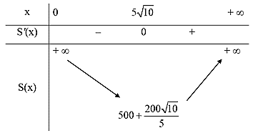

Thực hành 5
Lời giải
$$\lim_{x→+∞} S(x)=\lim_{x→+∞} \left(500+4x+\frac{1000}{x}\right)=+∞$$
Bảng biến thiên:

Slide 22
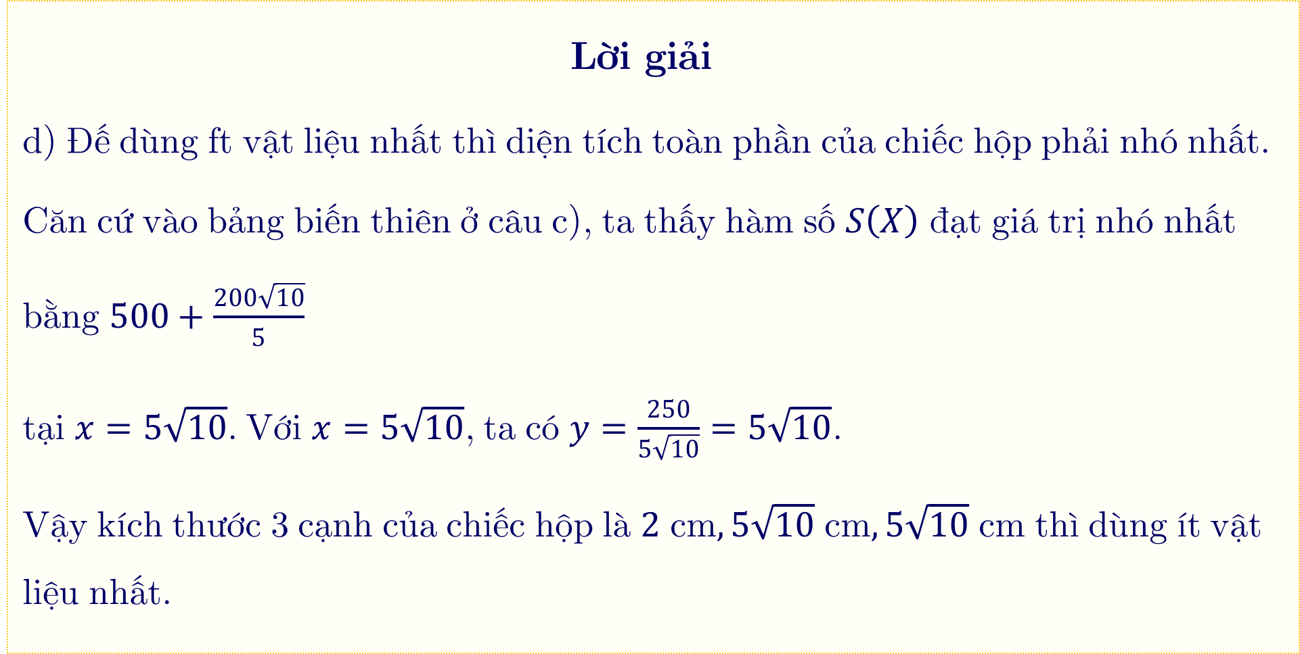
Thực hành 5
Lời giải
d) Đế dùng ft vật liệu nhất thì diện tích toàn phần của chiếc hộp phải nhó nhất.
Căn cứ vào bảng biến thiên ở câu c), ta thấy hàm số $S\left(X\right)$ đạt giá trị nhó nhất bằng $500+\frac{200\sqrt{10}}{5}$
tại $x=5\sqrt{10}$. Với $x=5\sqrt{10}$, ta có $y=\frac{250}{5\sqrt{10}}=5\sqrt{10}$.
Vậy kích thước 3 cạnh của chiếc hộp là $2 \text{cm},5\sqrt{10} \text{cm},5\sqrt{10} \text{cm}$ thì dùng ít vật liệu nhất.

Slide 23


HƯỚNG DẪN VỀ NHÀ
01
Ôn lại các kiến thức đã học trong bài
02
Hoàn thành các bài tập trong mục 4.5
Chuẩn bị bài cho tiết học tiếp theo
03

Slide 24
)
)
)
)
)
)
)
Thank You
)
Thank You
)
Tài liệu được chia sẻ bởi Website VnTeach.Com
https://www.vnteach.com
)
)
)
)
)
)
)
)
)

